Slide 1



VioletBank-Финансовый калькулятор на PyQt6
Приложение для расчета доходов от вкладов и кредитов с удобным графическим интерфейсом. Пользователи смогут выполнять финансовые вычисления и сохранять результаты.
by Аким Пономарев

Slide 2

Цели проекта
1
Разработка интерфейса
2
Логика расчетов
Реализация алгоритмов для вычисления вкладов и кредитов.
Создание главного окна, окон расчета вкладов и кредитов.
3
Работа с данными
Подключение базы данных и возможность экспорта в CSV.

Slide 3
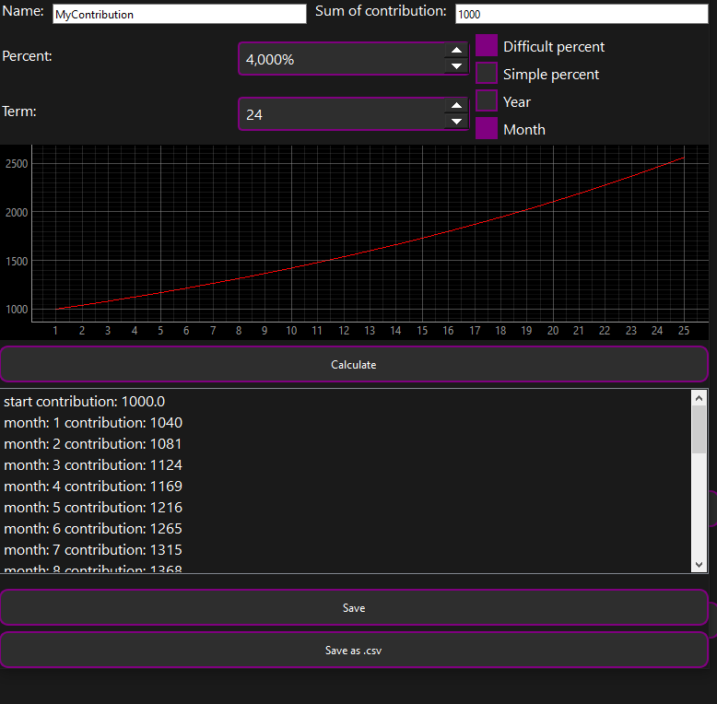
Калькулятор вкладов
1
Ввод данных
Пользователь указывает сумму,
процентную ставку, срок и
вид капитализации.
2
Расчет и визуализация
Приложение вычисляет доход по вкладу.
Отображение графика роста вклада.
3
Сохранение
Возможность сохранить данные вклада
в базу данных или csv таблицу

Slide 4
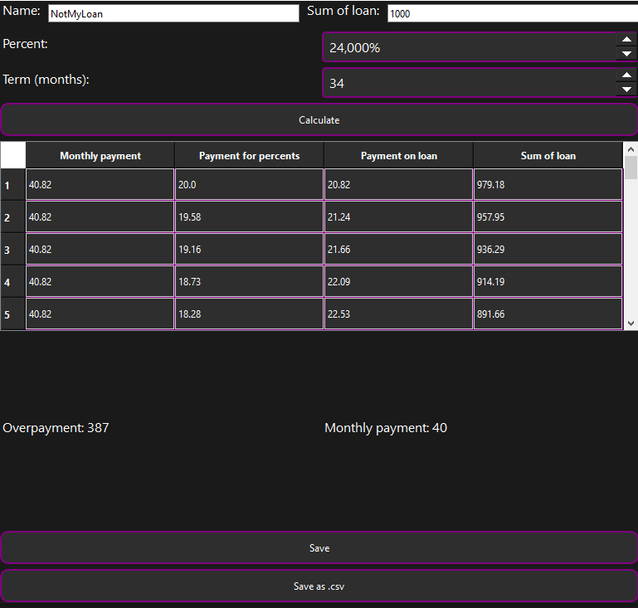
Калькулятор кредитов
1
Ввод данных
Пользователь указывает сумму кредита,
процентную ставку и срок.
2
Расчет и визуализация
Приложение рассчитывает ежемесячный платеж,
переплату, а так-же составляет таблицу платежей.
3
Сохранение
Возможность сохранить данные кредита
в базу данных или csv таблицу

Slide 5

Главное окно
Кнопка
Действие
New Contribution
Открывается пустое окно вклада
New Loan
Открывается пустое окно
кредита
Open from .csv file Open from current base
Выбор файла, последующее открытие сохраненного вклада/кредита

Slide 6




Технологии разработки
Python
Основной язык программирования для разработки приложения.
SQLite3
Модуль для работы с локальной базой данных.
PyQt6, PyQtGraph
Библиотека для создания графических интерфесов Библиотека для создания графиков и визуализаций.

